Slide 1

아동학대 예방 교육 · 고학년
사례로 생각해요
알아차리고, 알리고, 함께하기
Notes:
[도입 · 5분] 표지를 보여 주고 질문으로 생각 열기

Slide 2
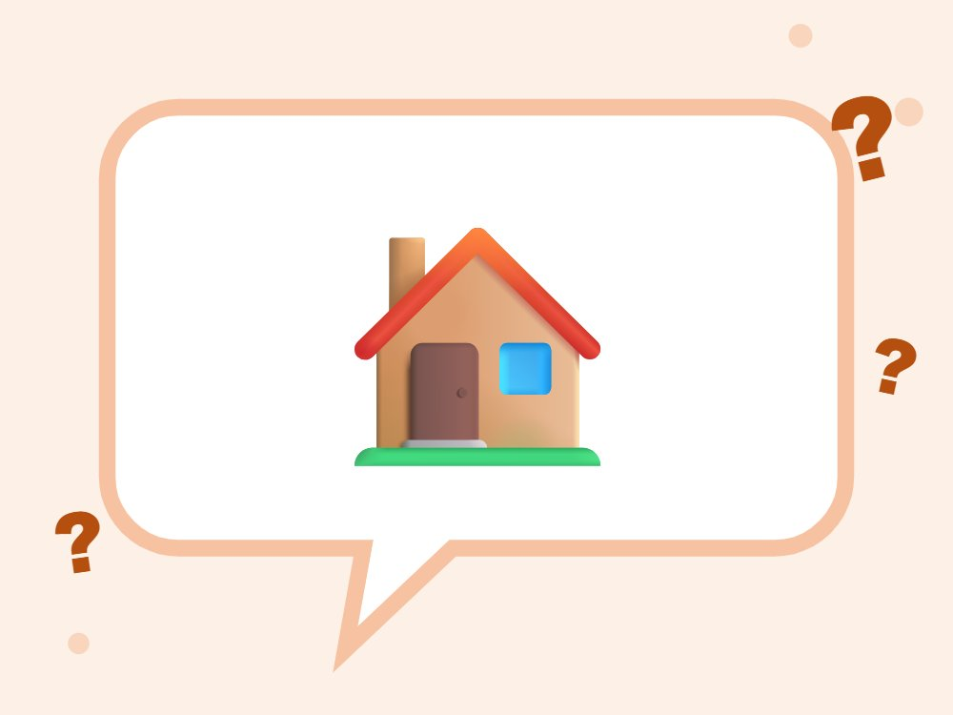
생각해 볼까요?
지우는 집에 가기 싫다며 센터에 늦게까지 있어요. 무슨 신호일까요?
Notes:
[도입 · 5분] 표지를 보여 주고 질문으로 생각 열기
진행 팁: 가상의 사례예요. 단정하지 말고 '도움이 필요할 수 있는 신호'로 이야기해요.

Slide 3
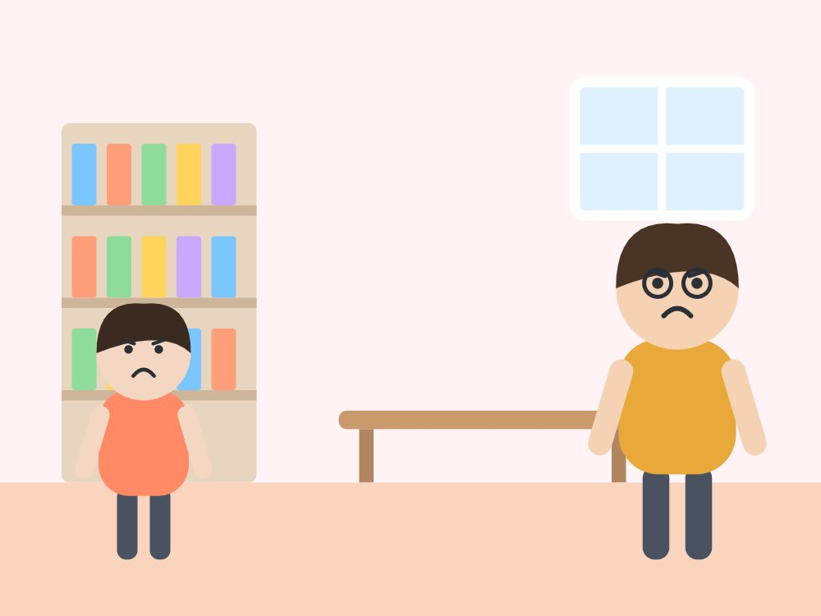
🎬 상황 1
늦게까지 남는 지우
지우는 센터 문 닫을 때까지 가지 않고, 가방에서 빵을 몰래 챙겨요.
🤔 어떤 신호이고, 무엇을 하면 좋을까요?
Notes:
[도입 · 5분] 표지를 보여 주고 질문으로 생각 열기
진행 팁: 모둠별로 1분 동안 이야기하고 2~3명이 발표해요. 정답을 정하기보다 '왜 그렇게 생각했는지' 이유를 말하게 해 주세요.

Slide 4
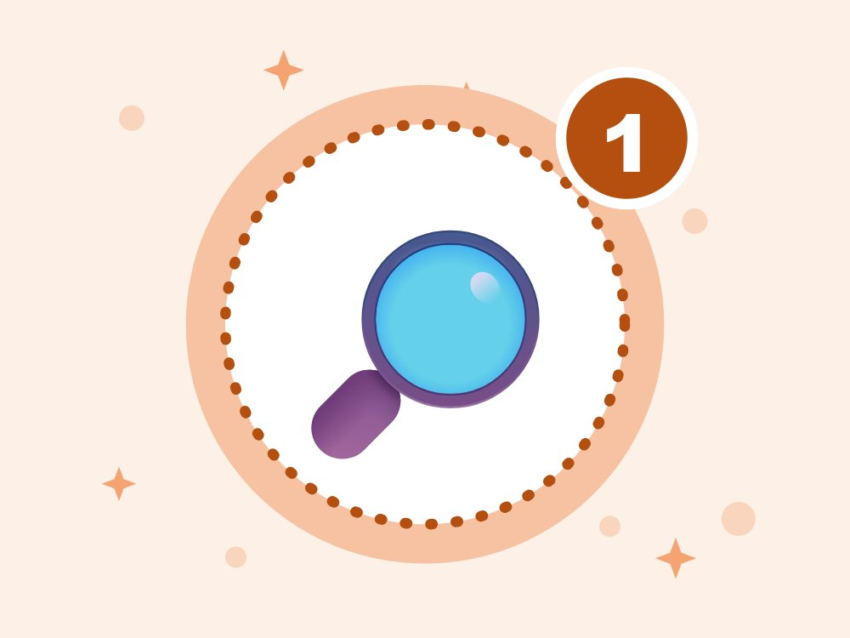
1
신호 찾기
잦은 상처, 굶주림, 집에 가기 싫어함
Notes:
[전개 1 – 핵심 약속 · 10분] 신호 찾기 · 할 수 있는 일 · 하지 말 일를 그림과 함께 하나씩 알아보기
진행 팁: 한 가지 신호로 단정하지 않고, 어른과 함께 살펴요.

Slide 5
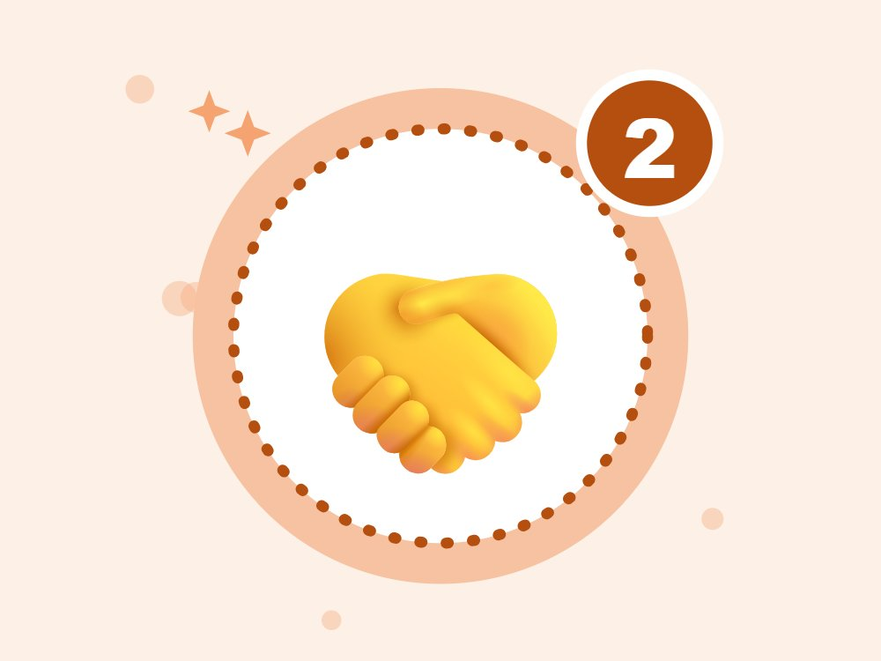
2
할 수 있는 일
곁에 있어 주고 어른에게 알려요
Notes:
[전개 1 – 핵심 약속 · 10분] 신호 찾기 · 할 수 있는 일 · 하지 말 일를 그림과 함께 하나씩 알아보기
진행 팁: 직접 해결하려고 하지 않아요.

Slide 6
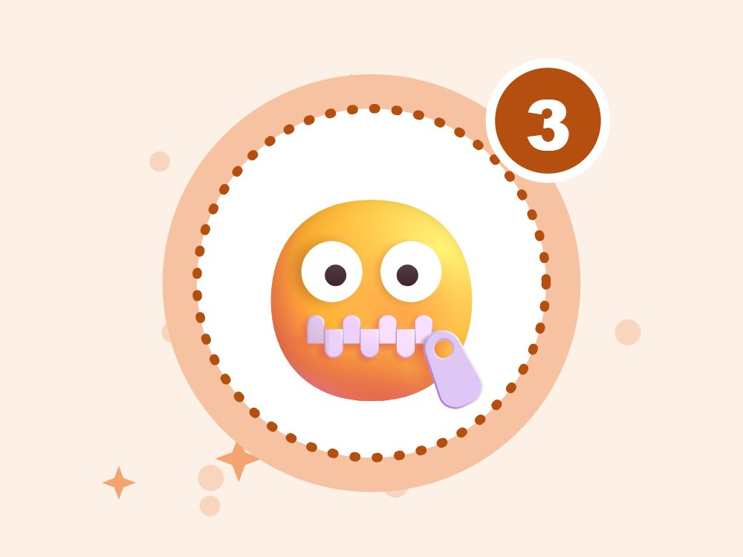
3
하지 말 일
캐묻거나 소문내지 않아요
Notes:
[전개 1 – 핵심 약속 · 10분] 신호 찾기 · 할 수 있는 일 · 하지 말 일를 그림과 함께 하나씩 알아보기
진행 팁: 친구의 비밀과 마음을 지켜 줘요.

Slide 7
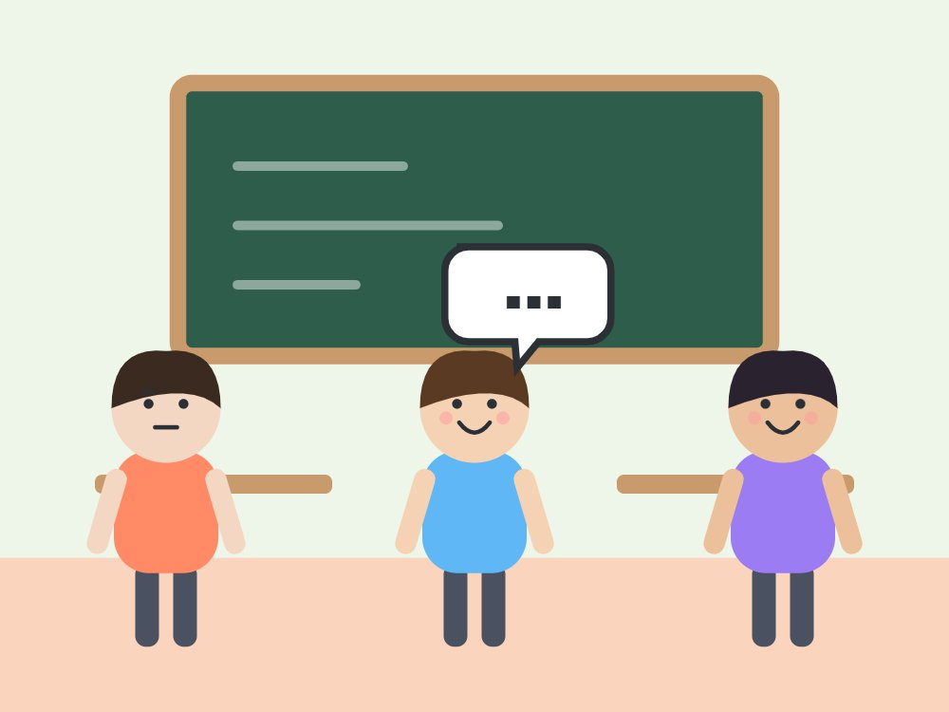
🎬 상황 2
소문내는 친구들
반 친구들이 '쟤네 집 이상하대'라며 수군거려요.
🤔 하지 말아야 할 행동과 해야 할 행동은?
Notes:
[전개 2 – O X 퀴즈 · 10분] 팔로 O X를 만들어 답하고 이유 말하기
진행 팁: 모둠별로 1분 동안 이야기하고 2~3명이 발표해요. 정답을 정하기보다 '왜 그렇게 생각했는지' 이유를 말하게 해 주세요.

Slide 8
O X 퀴즈 1 / 4
친구에게 무슨 일인지 끝까지 캐물어요.
O
X
Notes:
정답은 X예요. 아이들이 팔로 O 또는 X를 만들어 답하게 해요. 다음 장에 정답과 해설이 나와요.
[전개 2 – O X 퀴즈 · 10분] 팔로 O X를 만들어 답하고 이유 말하기

Slide 9
O X 퀴즈 1 / 4
친구에게 무슨 일인지 끝까지 캐물어요.
O
X
X · 캐묻지 말고 곁에 있어 주고 어른에게 알려요.
자꾸 캐물으면 친구가 더 힘들고 입을 닫을 수 있어요. 들어 주고, 곁에 있어 주고, 어른에게 알리는 것까지가 내 몫이에요.
Notes:
정답: X — 캐묻지 말고 곁에 있어 주고 어른에게 알려요.
해설: 자꾸 캐물으면 친구가 더 힘들고 입을 닫을 수 있어요. 들어 주고, 곁에 있어 주고, 어른에게 알리는 것까지가 내 몫이에요.

Slide 10
O X 퀴즈 2 / 4
집에 가기 싫어하는 것도 도움이 필요한 신호일 수 있어요.
O
X
Notes:
정답은 O예요. 아이들이 팔로 O 또는 X를 만들어 답하게 해요. 다음 장에 정답과 해설이 나와요.

Slide 11
O X 퀴즈 2 / 4
집에 가기 싫어하는 것도 도움이 필요한 신호일 수 있어요.
O
X
O · 여러 신호를 어른과 함께 살펴요.
자주 다치거나, 늘 배고파하거나, 집에 가기 싫어하는 건 도움이 필요하다는 신호일 수 있어요. 혼자 판단하지 말고 어른과 함께 살펴요.
Notes:
정답: O — 여러 신호를 어른과 함께 살펴요.
해설: 자주 다치거나, 늘 배고파하거나, 집에 가기 싫어하는 건 도움이 필요하다는 신호일 수 있어요. 혼자 판단하지 말고 어른과 함께 살펴요.

Slide 12
O X 퀴즈 3 / 4
내가 직접 친구 부모님께 따져요.
O
X
Notes:
정답은 X예요. 아이들이 팔로 O 또는 X를 만들어 답하게 해요. 다음 장에 정답과 해설이 나와요.

Slide 13
O X 퀴즈 3 / 4
내가 직접 친구 부모님께 따져요.
O
X
X · 위험할 수 있어요. 어른에게 맡겨요.
직접 따지면 나와 친구가 더 위험해질 수 있어요. 이런 일은 선생님, 경찰 같은 어른이 맡아야 해요.
Notes:
정답: X — 위험할 수 있어요. 어른에게 맡겨요.
해설: 직접 따지면 나와 친구가 더 위험해질 수 있어요. 이런 일은 선생님, 경찰 같은 어른이 맡아야 해요.

Slide 14
O X 퀴즈 4 / 4
친구 곁에 있어 주는 것도 큰 도움이에요.
O
X
Notes:
정답은 O예요. 아이들이 팔로 O 또는 X를 만들어 답하게 해요. 다음 장에 정답과 해설이 나와요.

Slide 15
O X 퀴즈 4 / 4
친구 곁에 있어 주는 것도 큰 도움이에요.
O
X
O · 혼자가 아니라는 느낌이 힘이 돼요.
'너는 혼자가 아니야'라는 느낌은 친구에게 큰 힘이 돼요. 평소처럼 함께 놀고 이야기 나눠 주세요.
Notes:
정답: O — 혼자가 아니라는 느낌이 힘이 돼요.
해설: '너는 혼자가 아니야'라는 느낌은 친구에게 큰 힘이 돼요. 평소처럼 함께 놀고 이야기 나눠 주세요.

Slide 16
⚖️
알아 두면 힘이 되는 법
2021년 1월부터 민법의 '징계권'이 없어졌어요. '사랑의 매'도 법으로 허락되지 않아요.
1
아동학대를 신고한 사람의 이름은 법으로 비밀이 지켜져요.
2
지역아동센터 선생님은 신고의무자예요. 알게 되면 반드시 신고해야 해요.
3
근거: 민법(2021.1.26 개정) · 아동학대처벌법
Notes:
[전개 2 – O X 퀴즈 · 10분] 팔로 O X를 만들어 답하고 이유 말하기
진행 팁: 법은 겁주려는 게 아니라 '나와 친구를 지켜 주는 장치'라고 설명해 주세요. 어려운 말은 쉬운 말로 바꿔 읽어요.

Slide 17

사례 토론
모둠별로 사례를 읽고 도움 행동 3가지 정하기
Notes:
[활동 – 사례 토론 · 10분] 모둠별로 사례를 읽고 도움 행동 3가지 정하기
진행 팁: 가상 사례 카드 2~3개(자극적이지 않게)를 모둠별로 읽고 '알아차린 신호–할 수 있는 일–하지 말 일'을 정리해 발표해요.

Slide 18
📞
도움이 필요하면 여기로
112
129
1388
경찰 · 범죄 · 아동학대 신고
보건복지상담 (아동학대 상담)
청소년 고민 상담
어디에 알릴지 모를 때
24시간 · 문자·카톡도
도움을 청하는 건 고자질이 아니에요. 나와 친구를 지키는 용기예요.
Notes:
[정리 · 5분] 오늘의 약속 다 같이 외치고 활동지 나눠 주기
진행 팁: 번호를 다 같이 소리 내어 읽어요. 센터 전화번호와 보호자 번호도 함께 확인해 주세요.

Slide 19
🔎
알아채기
🤝
곁에
📞
알리기
오늘의 약속 · 다 같이 외쳐요!
Notes:
[정리 · 5분] 오늘의 약속 다 같이 외치고 활동지 나눠 주기

Slide 20
📚 알아 두면 좋아요 (선생님용)
학대 징후(예): 설명하기 어려운 상처, 계절에 맞지 않는 옷, 잦은 결석, 위생·영양 상태 불량, 귀가 거부, 갑작스러운 위축이나 공격성.
사례는 반드시 가상으로 만들고, 실제 뉴스 사건이나 센터 아동의 상황을 쓰지 않아요.
청소년은 동생을 돌보는 '보호자 역할'을 떠안는 경우도 있어요(방임). 이런 경우도 도움이 필요한 상황이에요.
Q. 학생이 사례가 자기 이야기 같다며 울면요?
A. 활동을 잠시 다른 선생님께 맡기고 조용한 곳에서 이야기를 들어 주세요. 학대가 의심되면 신고 절차를 따라요.
Q. 실제 뉴스 사례를 쓰면 안 되나요?
A. 자극적이고 특정인이 드러날 수 있어 쓰지 않아요. 핵심 신호만 담은 가상 사례가 더 안전하고 효과적이에요.
Notes:
이 장은 선생님용이에요. 아이들에게 보여 줄 필요는 없어요.

Slide 21
선생님용 준비 메모
준비물
공식 자료
TV 또는 빔프로젝터
활동지(인원수만큼)
색연필
가상 사례 카드
국가아동권리보장원 – 아동학대 예방·신고 안내 (신고 112, 상담 129) (누리집)
안전 주의 아이가 학대를 털어놓으면 "말해줘서 고마워, 네 잘못이 아니야"라고 말하고 자세히 캐묻지 마세요. 의심만 되어도 112에 신고해요(상담 129). 선생님은 신고의무자예요.
Notes:
이 장은 선생님용이에요. 아이들에게 보여 줄 필요는 없어요.
만든 사람 jeonghwan0415 · 자료는 CC BY-NC-SA 4.0(출처 표시·비영리·같은 조건)으로 자유롭게 고쳐 쓰고 나눌 수 있어요. 영상 저작권은 각 기관에 있어요(링크·퍼가기로만 사용).

